Slide 1
Komunikācija ar pašvaldības iedzīvotājiem -
kāpēc svarīgi?
Laura Homka
Kurzemes plānošanas reģiona/projekta «Kurzeme visiem»
sabiedrisko attiecību speciāliste

Slide 2
ĀDAŽI – jauns dienas centrs personām ar GRT un bērniem ar FT (LTV «Panorāma», 29.12.2017)

Slide 3
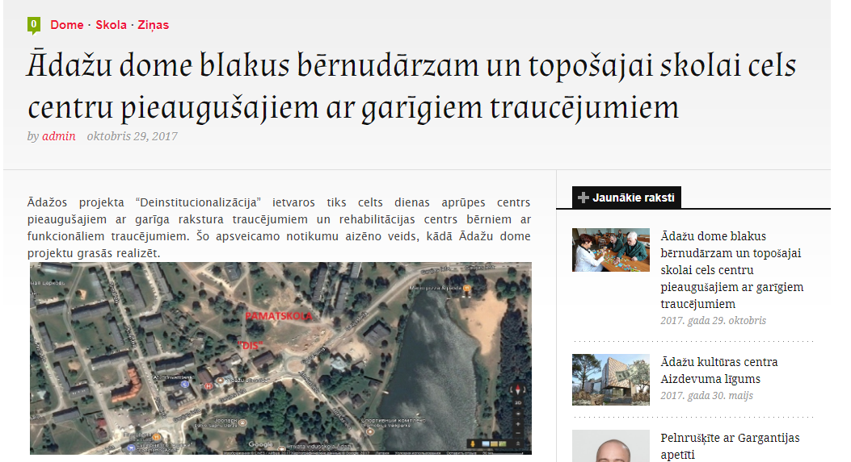
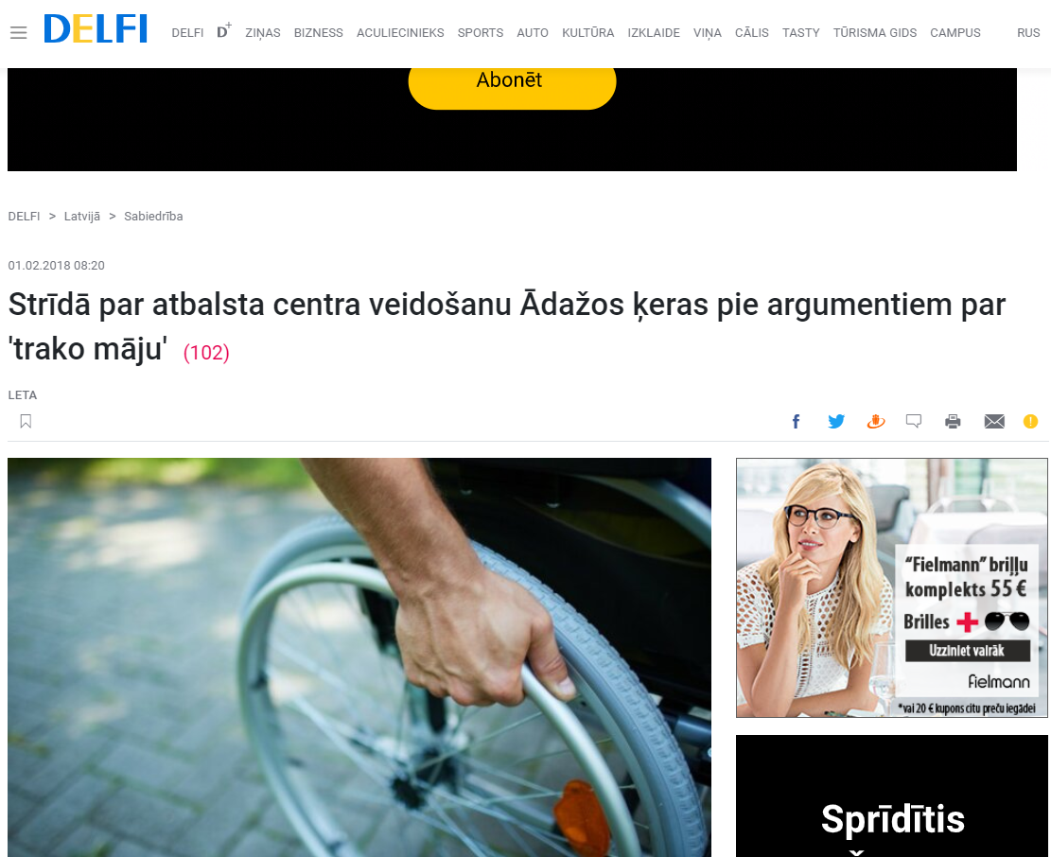
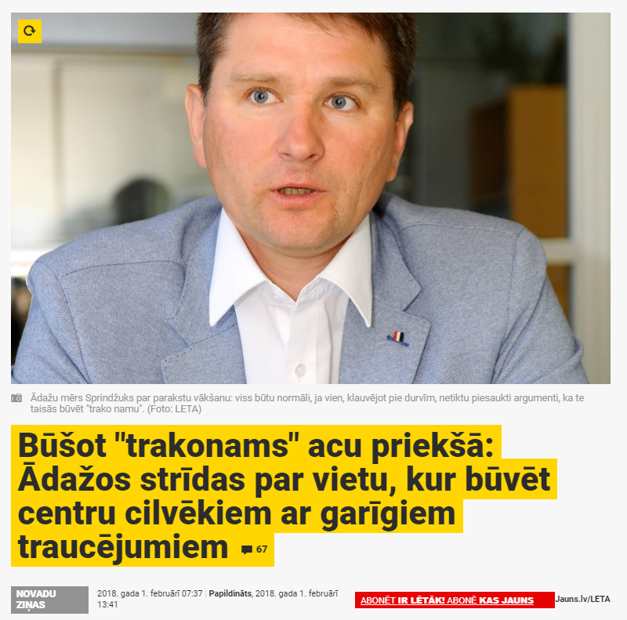
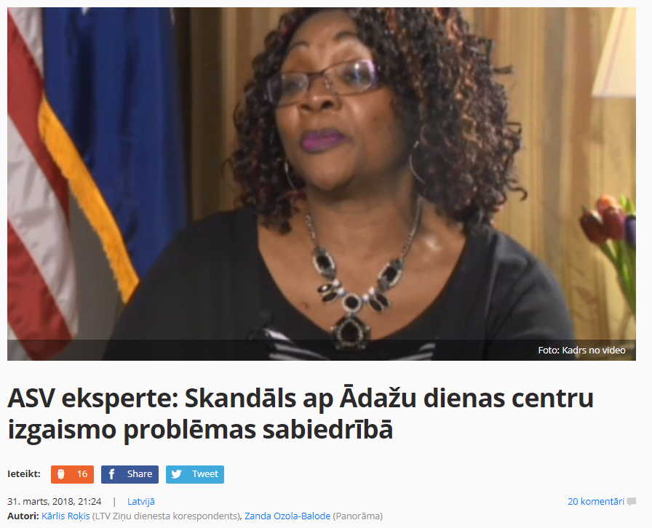
Raksti medijos

Slide 4
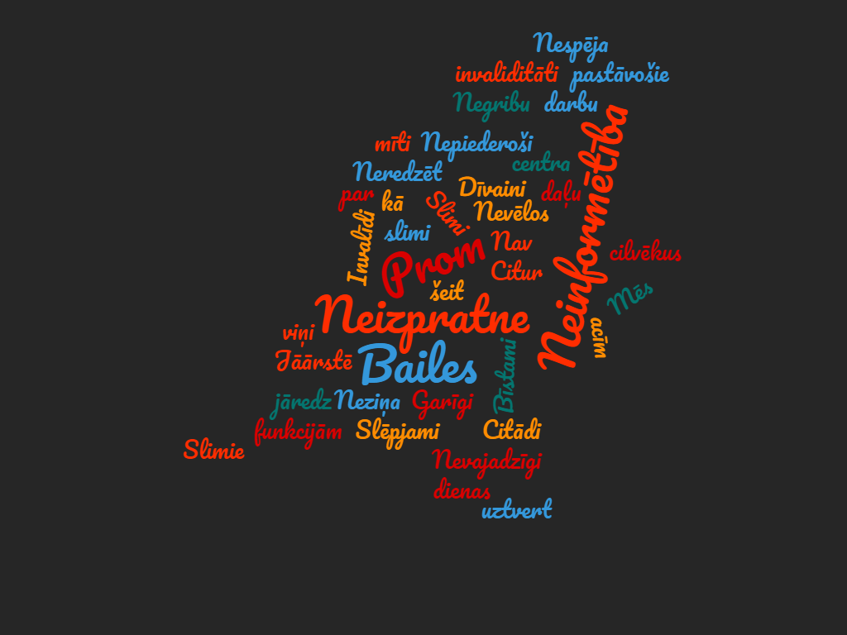
Kas «nogāja greizi»?
Nespēja uztvert cilvēkus ar invaliditāti kā sabiedrības daļu;
Sabiedrībā pastāvošie mīti un stereotipi;
Neinformētība;
Neizpratne;
Bailes no citādā;
Neziņa, kā rīkoties.

Slide 5
Vai tas var atkārtoties?
~20% neatbalsta vai drīzāk neatbalsta personu ar
GRT
iekļaušanu sabiedrībā
???
55% nav dzirdējuši par pasākumiem, lai personas ar GRT varētu dzīvot ārpus institūcijām
83% iedzīvotāju nezina, kas ir deinstitucionalizācija
!!!!
Latvijas fakti, pētījums «Iedzīvotāju informētība un izpratne par deinstitucionalizācijas procesu», 2018.gada novembris

Slide 6
Ko darīt?
=

Slide 7
Soļi veiksmīgākai komunikācijai
Konkrēts cilvēks, kas atbildīgs par sabiedrības izglītošanu pašvaldībā DI projekta ietvaros
Darbinieka izvēle sabiedrības izglītošanai
Apmācības par DI procesu, komunikāciju ar medijiem par sociālajām tēmām, semināri u.c.
Sadarbība un ikdienas atbalsts no «Kurzeme visiem» vadības komandas
Pašvaldības iedzīvotāju informēšana un izglītošana
PĀRMAIŅAS

Slide 8
Speram pirmo soli!
?
Kurš būs atbildīgs par DI komunikāciju pašvaldībā?
!
Informējam laura.homka@kurzemesregions.lv līdz š.g. 30.septembrim

Slide 9
Mēs to varam!
Kurzemes plānošanas reģions
Valguma iela 4a, Rīga LV-1048
www.kurzemesregions.lv
e-pasts: info@kurzemesregions.lv
Tel.: +371 67331492
Laura Homka
Sabiedrisko attiecību speciāliste
e-pasts: laura.homka@kurzemesregions.lv
Tel.: +371 26454574

Slide 10
www.kurzemevisiem.lv

